Slide 1
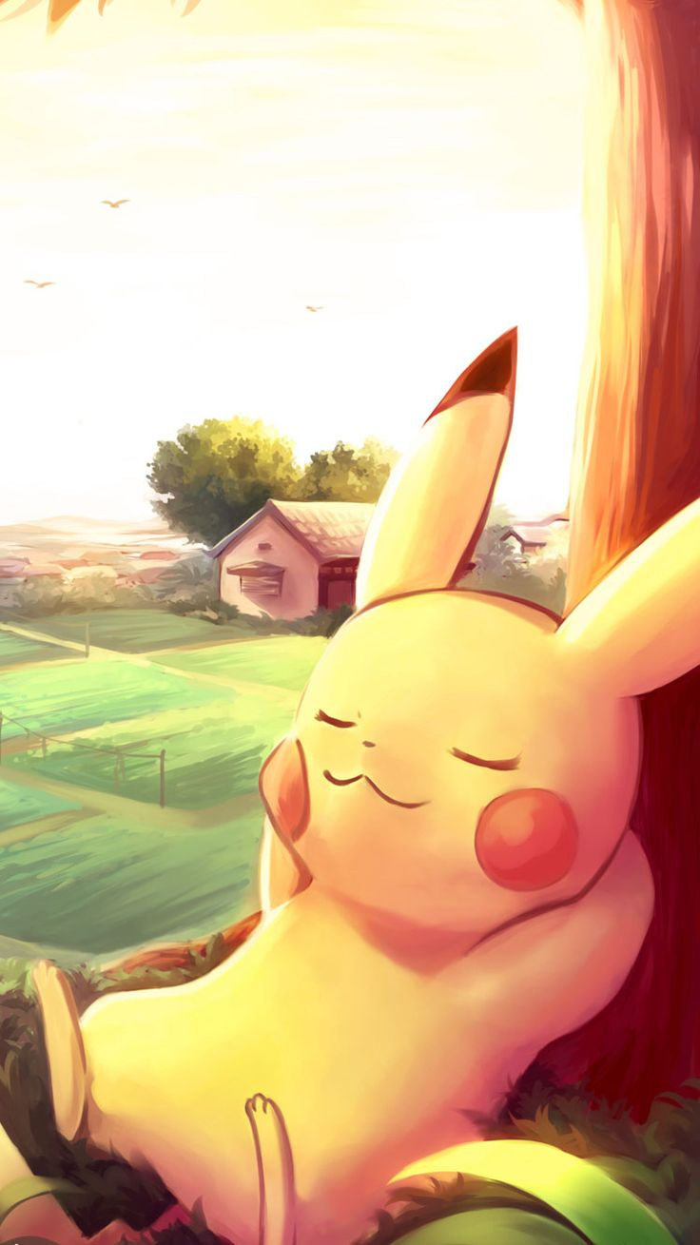
Projeto Individual
Pokémon FanClub
Pedro Sarabando

Slide 2

Contexto
O que são os pokémons?
Pokémons são criaturas originadas do universo de mesmo nome. Cada pokémon é único em aparência, status, tipagem e linha evolutiva.
Um pokémon pode possuir de um a dois tipos, sendo eles: Normal, Fogo, Água, Elétrico, Grama, Gelo, Lutador, Venenoso, Terrestre, Voador, Psíquico, Inseto, Pedra, Fantasma, Dragão, Escuridão, Metal e Fada.

Slide 3
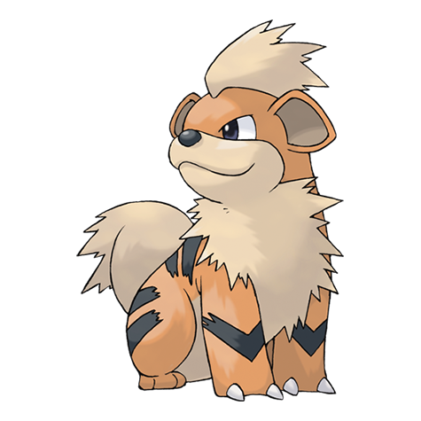
Porque Pokémon?
Por ser uma franquia que me acompanhou desde pequeno, quando assisti pela primeira vez o anime Pokémon, que junta as coisas que mais amo, jogo RPG e monstrinhos para capturar e cuidar.
Hoje em dia é minha franquia favorita e amo jogar seus jogos. Eles costumam me ajudar na organização e estratégia, por ter que montar um time e bolar planos contra pokémons diferentes.
Esta franquia acabou despertando em mim valores como priorizar amizades, lealdade e respeito.

Slide 4

ONU
Objetivo 5 - Igualdade de gênero
Por ser uma franquia para todos os públicos, sempre foi mostrado que qualquer pessoa pode ser um treinador pokémon, contribuindo para a igualdade de gênero. Acabando com a descriminação contra as mulheres e meninas.
Curiosidade: Pokémon lançou seus jogos em 1996, porém, somente em 2000 foi lançado a opção de escolher personagem entre masculino e feminino em Pokémon Crystal.

Slide 5

Ferramenta de gestão:
Trello

Slide 6

Site Institucional

Slide 7
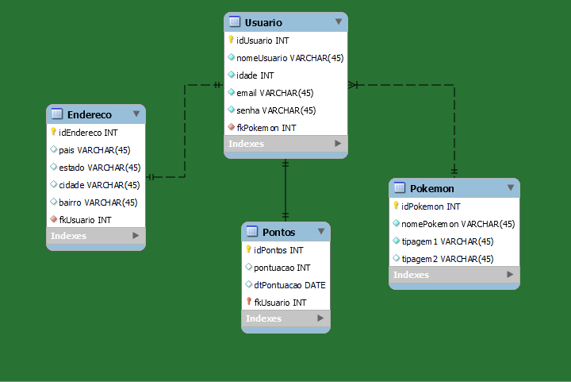

Tabelas MySQL
Modelagem lógica

Slide 8
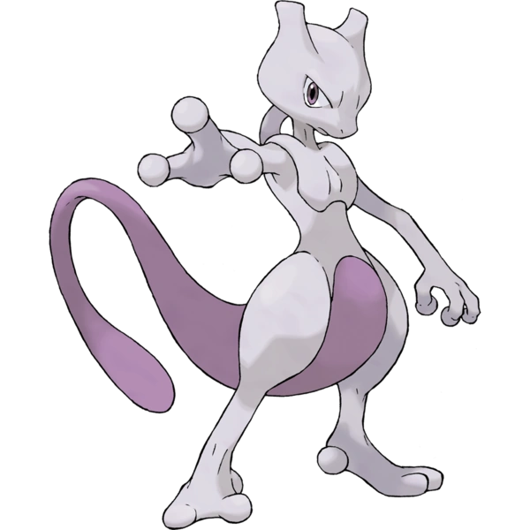
Conclusão
Minha expectativa é de fazer novos jogadores serem introduzidos a esta franquia

Slide 9

Agradecimentos
Devo agradecimentos a minha irmã Fernanda
Por agir como minha segunda mãe, por desde sempre se importar com meu futuro e por me apoiar em minhas decisões.
Também me guiando para o caminho da tecnologia, ela quem me mostrou esta área e me deixou apaixonado por querer estudar sobre.

Slide 10

Obrigado!

